Slide 1
초전도 전력설비
31402 강병준
여백의 미

Slide 2
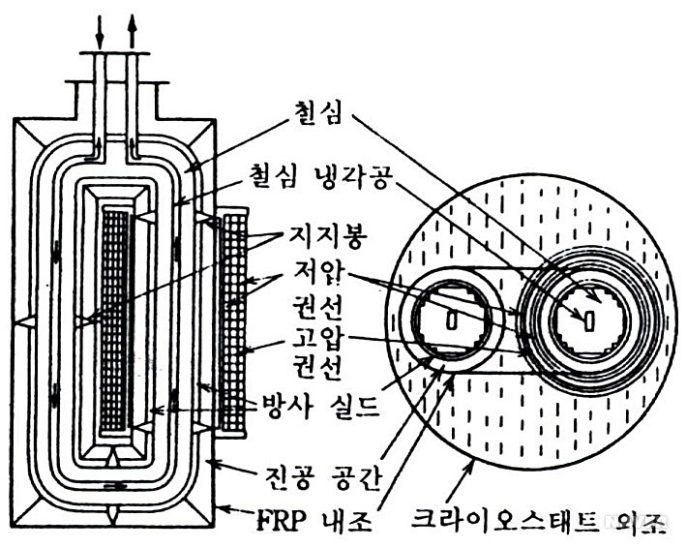
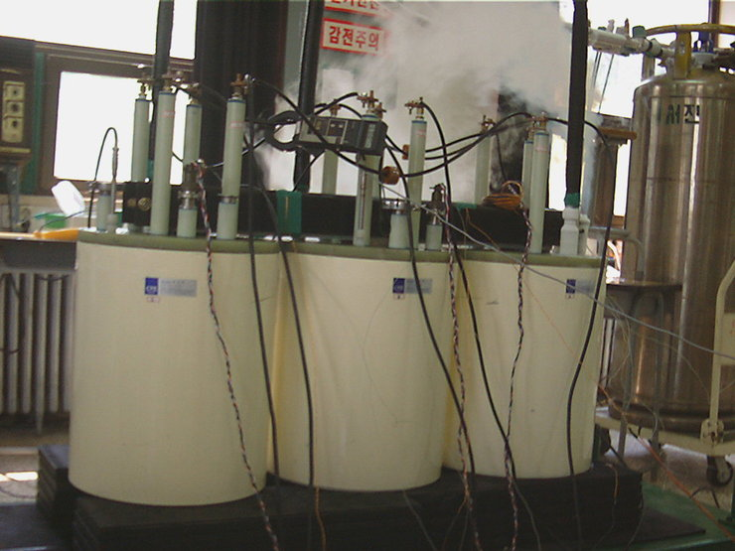
초전도 변압기
초전도 변압기의 특징
높은 효율을 자랑함: 저항이 없기에 j 손실이 적어서 가능
무게 및 부피 감소: 초전도 선으로 기존의 선을 대체하면 같은 면적에 10~20배의 전류를 흘려 줄 수 있음
안전＊친환경적: 일반변압기에서 사용하는 절연유는 환경오염과 폭발 위험↑ 초전도 변압기는 액체 질소를 사용함
과부화 내력 증가: 고온 초전도 변압기는 정격전류가 넘는 부하전류를 흘려줘도 열화 현상 발생 없음 따라서 일 년 중 전력을 가장 많이 사용하는 피크 부하에 관계없이 운전가능

Slide 3
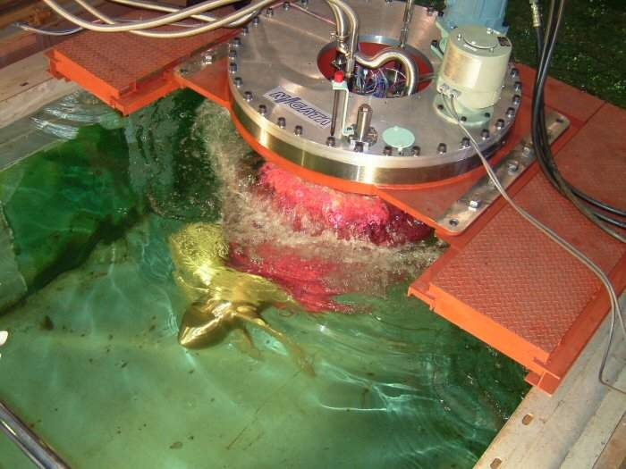
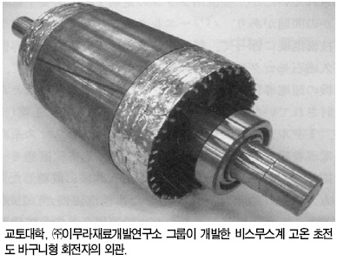
초전도 회전 기기
초전도 회전기의 특징
높은 파워 밀도: 동일한 면적에서 구리보다 100배 이상의 전류 통전 능력을 갖는 고온 초전도 선재 사용
높은 부분 부하 효율: 높은 효율을 가져 연료의 사용량을 절약, 운전 비용 감소
저소음 및 저고조파: 기존회전기의 소음 원인인 철 치를 사용하지 않아 소음이 적고 고조파가 포함되지 않아 안정된 파형을 얻을 수 있음

Slide 4
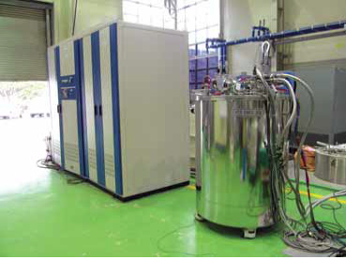
초전도 전력 저장 장치
기존의 양수 발전과 납 축전지를 이용한 전력저장방식은 환경문제, 부지 확보 문제 등이 있음.
초전도 플라이 휠 에너지 저장장치와 초전도 자기 에너지 저장 장치가 있음.
초전도체를 이용하여 진공 중에 무접촉 상태로 부양되어 있는 회전체를 전기모터로 돌려 회전 운동에너지상태로 전력을 저장해 두었다가 필요시 발전기를 사용해서 전기 에너지로 변환시킴
대용량 에너지를 고속으로 충전, 방전가능 저장효율이 높음

